Slide 1
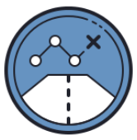
explore with
NaTour
Università degli Studi di Napoli
Federico II
Corso di Laurea in Informatica
Ingegneria del Software
A.A 2021/2022
Pio Francesco Falzarano
Pierluigi Supino

Slide 2
Cosa Vedremo?
Funzionalità e interazioni
Soluzioni di progettazione
Funzionamento in cloud
Ingegneria del Software – explore with NaTour

Slide 3
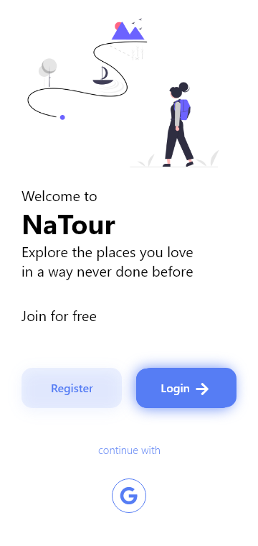
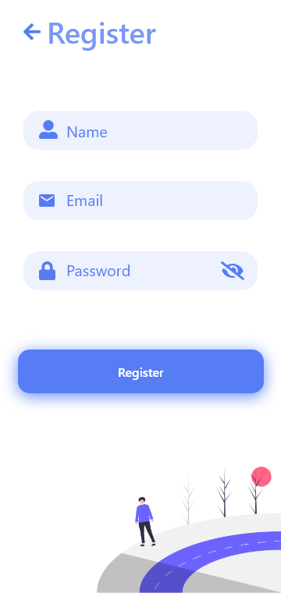
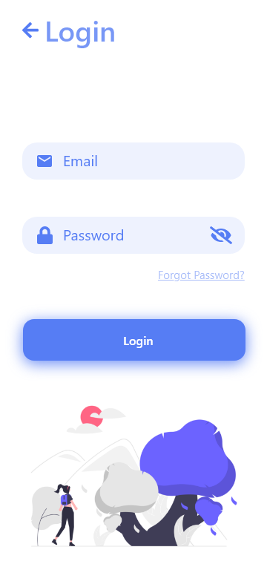
Funzionalità
Registrazione
Accesso
Anche con Google!
Ingegneria del Software – explore with NaTour

Slide 4
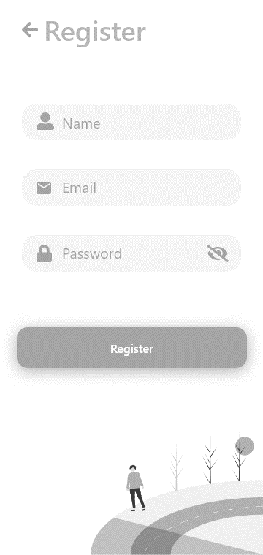
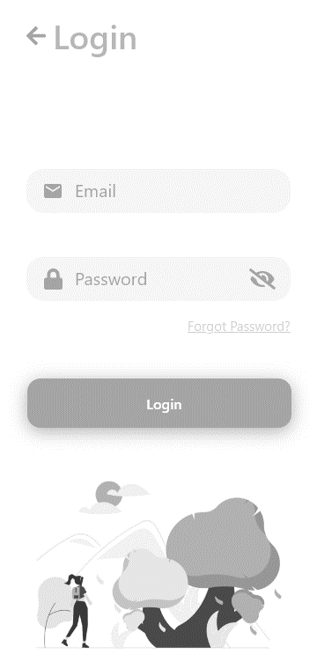
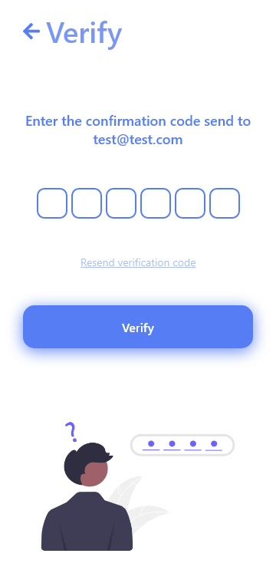
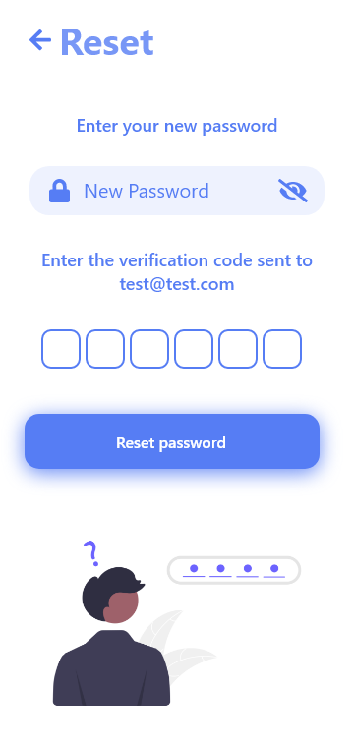
Funzionalità
Registrazione
Accesso
ma anche
Ingegneria del Software – explore with NaTour
Notes:
4

Slide 5
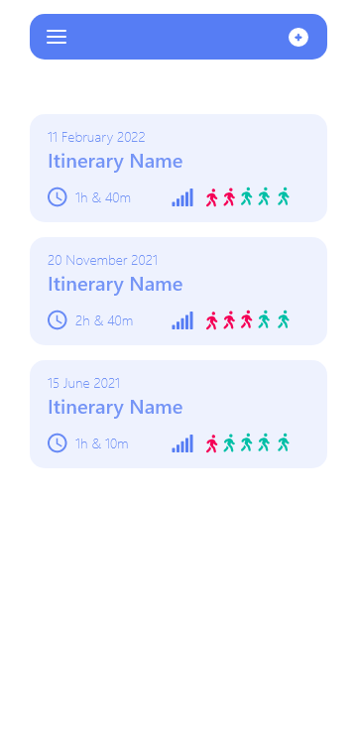
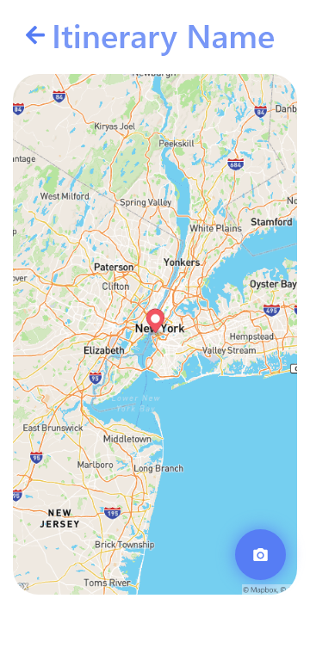
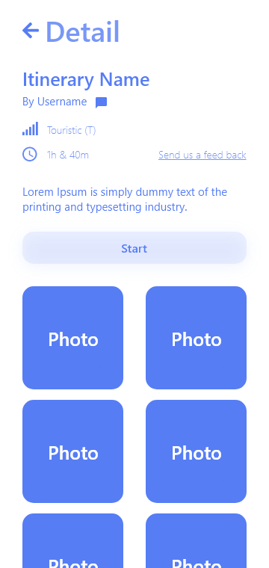
Funzionalità
Ingegneria del Software – explore with NaTour

Slide 6
Funzionalità
Ingegneria del Software – explore with NaTour

Slide 7
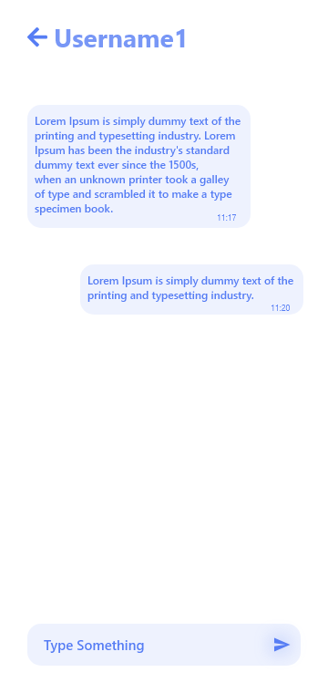
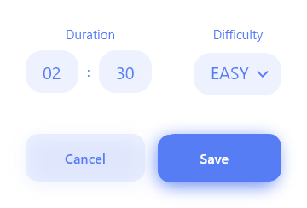
Funzionalità
Ingegneria del Software – explore with NaTour

Slide 8
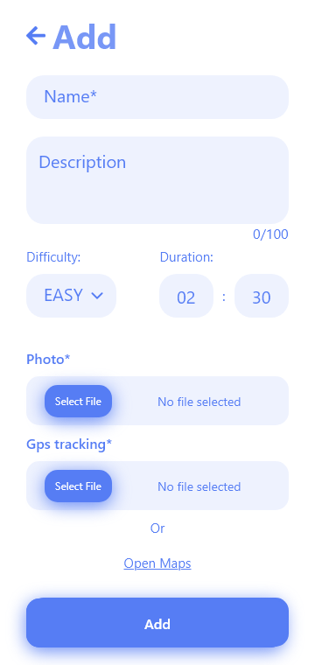
Funzionalità
Troppi elementi su schermo
Affordance non chiare
Nessun resoconto delle foto
selezionate e del percorso
Si può fare di meglio!
Ingegneria del Software – explore with NaTour

Slide 9
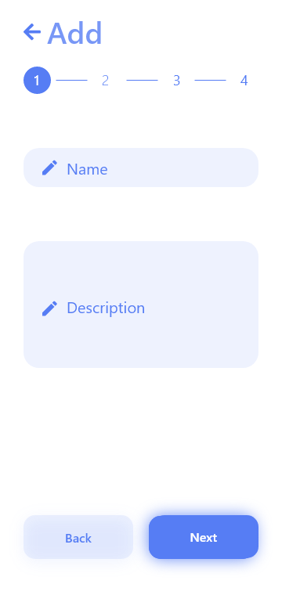
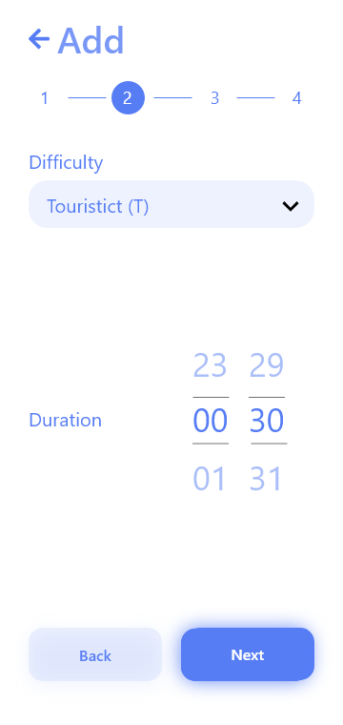
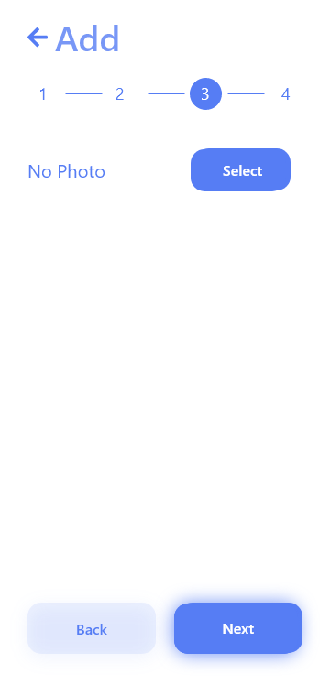
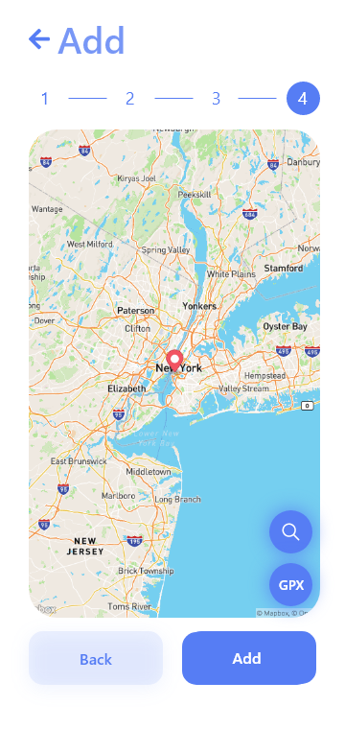
Usabilità
Ingegneria del Software – explore with NaTour

Slide 10

Progettazione
 | Infrastruttura privata | Noleggio Server | Cloud Computing
Costo | Elevato | Pay-as-you-go | Pay-as-you-go
Perché Serverless?
Ingegneria del Software – explore with NaTour

Slide 11
Progettazione
 | Infrastruttura privata | Noleggio Server | Cloud Computing
Costo | Elevato | Pay-as-you-go | Pay-as-you-go
Deployment | Lento | Veloce | Più veloce
Perché Serverless?
Ingegneria del Software – explore with NaTour

Slide 12
Progettazione
 | Infrastruttura privata | Noleggio Server | Cloud Computing
Costo | Elevato | Pay-as-you-go | Pay-as-you-go
Deployment | Lento | Veloce | Più veloce
Scalabilità | Dipende | Servizi a parte | Automatica
Perché Serverless?
Ingegneria del Software – explore with NaTour

Slide 13
Progettazione
 | Infrastruttura privata | Noleggio Server | Cloud Computing
Costo | Elevato | Pay-as-you-go | Pay-as-you-go
Deployment | Lento | Veloce | Più veloce
Scalabilità | Dipende | Servizi a parte | Automatica
Elasticità | Dipende | Servizi a parte | Automatica
Perché Serverless?
Convinto?
Ingegneria del Software – explore with NaTour

Slide 14
Progettazione
Perché REST?
Ingegneria del Software – explore with NaTour

Slide 15

Progettazione
Adattabilità
Perché REST?
Ingegneria del Software – explore with NaTour

Slide 16

Progettazione
Perché REST?
Indipendenza
Adattabilità
Ingegneria del Software – explore with NaTour

Slide 17

Progettazione
Perché REST?
Scalabilità
Adattabilità
Indipendenza
Ingegneria del Software – explore with NaTour

Slide 18
Progettazione
Perché REST?
Adattabilità
Indipendenza
Scalabilità
Ingegneria del Software – explore with NaTour

Slide 19








Una giornata nella vita di una richiesta
Autenticazione
Richiesta di itinerari
Richiesta fotografie
di un Itinerario
URL Request
S3
Authentication Request
Token
Cognito
Lambda
RDS
Client
REST Request
API Gateway
Ingegneria del Software – explore with NaTour

Slide 20
Architettura
Ingegneria del Software – explore with NaTour

Slide 21
Architettura
Ingegneria del Software – explore with NaTour

Slide 22

Grazie per l’attenzione!

